Slide 1
Котокликер
Основы промышленного программирования
Шуфлядка, кот-в-ряд, котик переходит дорогу
Курышкин Фёдор, Фисько Евгений, Васильева Анна

Slide 2
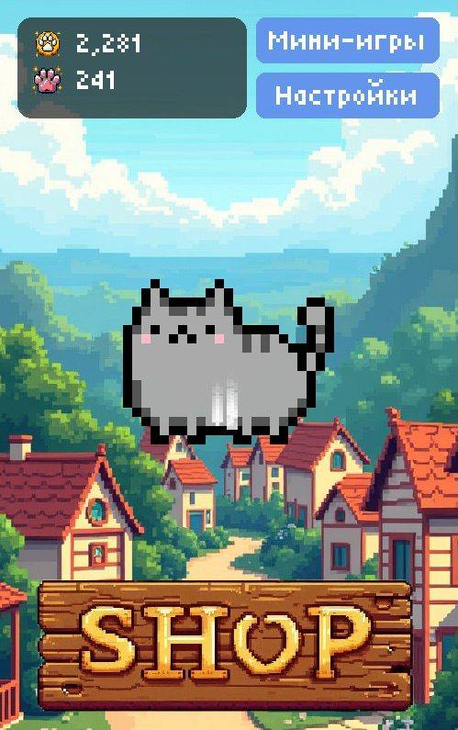
Котокликер
Котокликер – это увлекательная игра-кликер про котиков с мини-играми, написанная на Python с использованием библиотеки “Pygame”

Slide 3
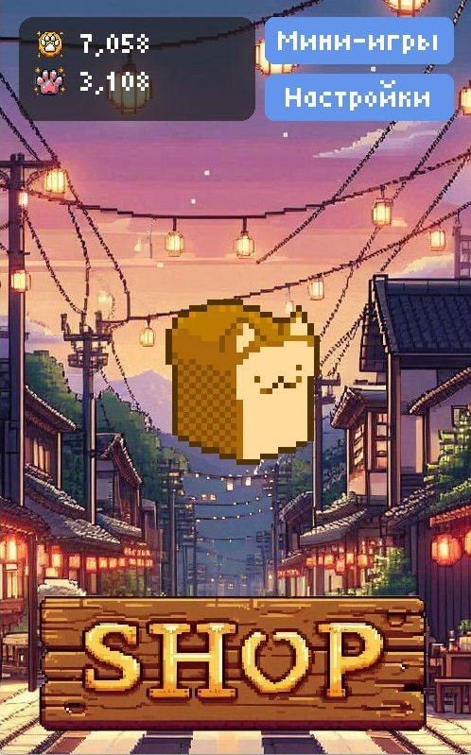
ШУФЛЯДКА
"Шуфлядка" - это игра-кликер, где вы кликаете по милому котику и играете в мини-игры, чтобы заработать внутриигровую валюту - лапки

Slide 4
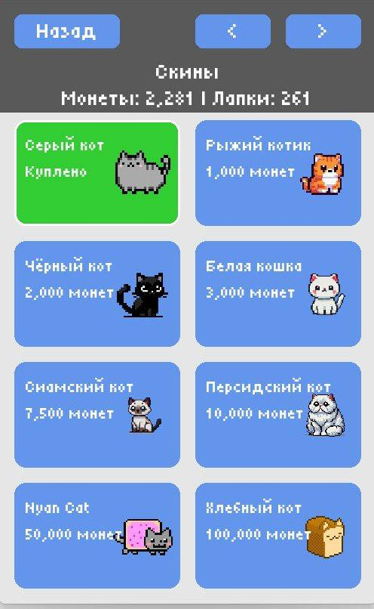
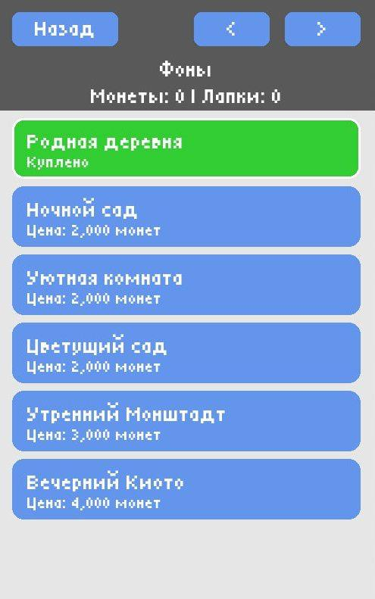
магазин
Лапки можно обменивать на монетки и покупать различные улучшения, новых котиков и фоны

Slide 5
Основные механики игры
Кликайте по котику чтобы получать лапки
Обменивайте лапки на монетки по динамическому курсу
Покупайте улучшения для увеличения количества лапок за клик
Открывайте новых котиков (включая анимированных!) и фоны
Играйте в мини-игры чтобы заработать дополнительные монетки
Слушайте приятную фоновую музыку

Slide 6
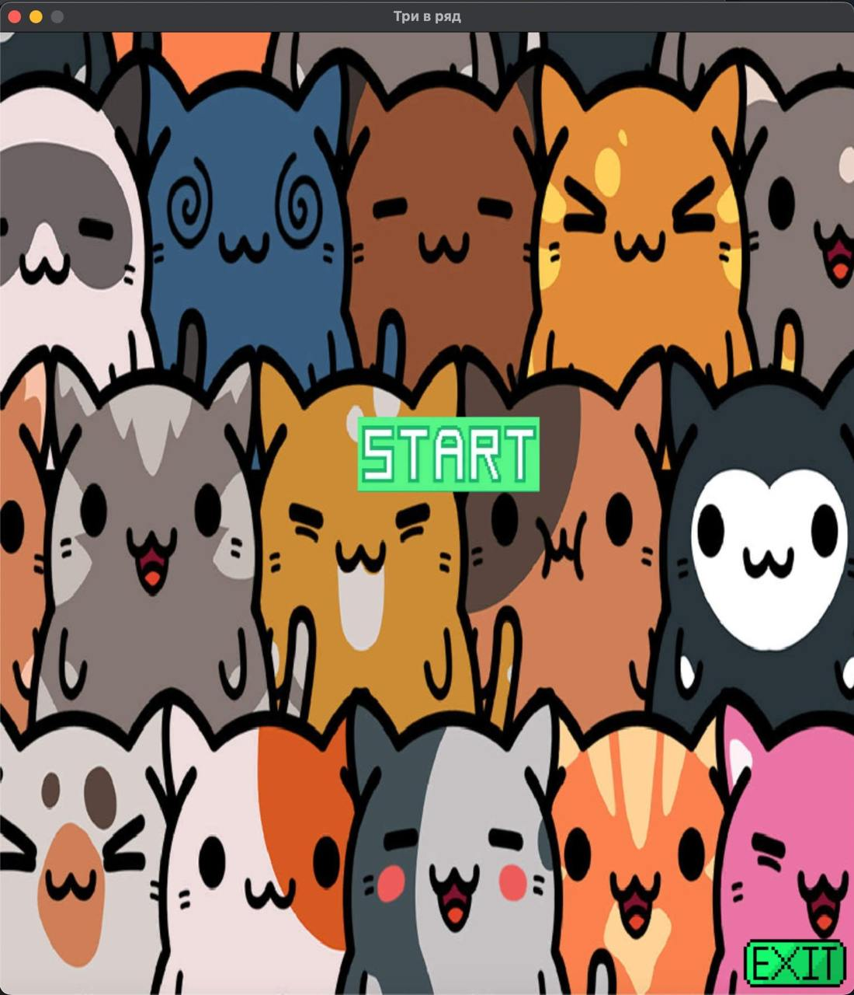
Кот-в-ряд

Slide 7
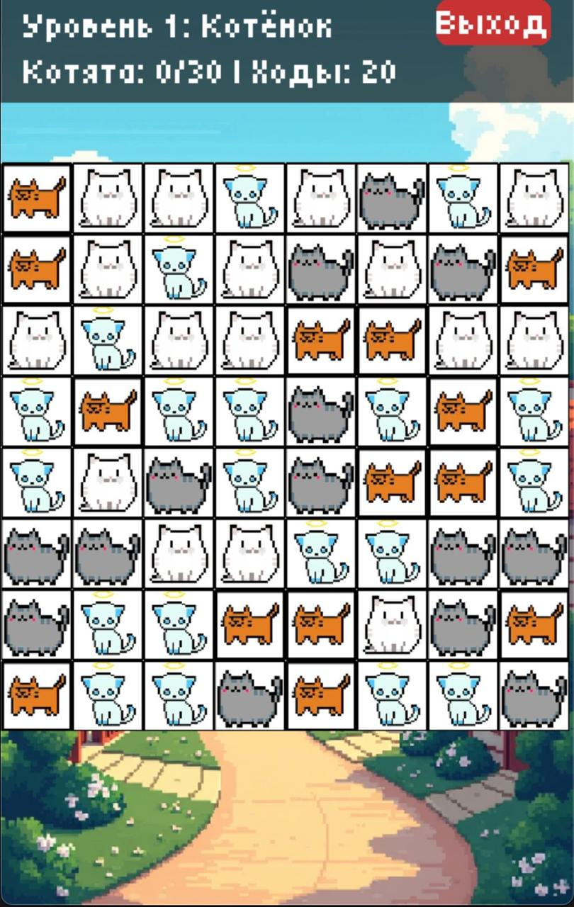
КОТ-В-РЯД – игра с механикой “три-в-ряд”. Где на каждом уровне есть цель – собрать определенное количество разных котиков

Slide 8
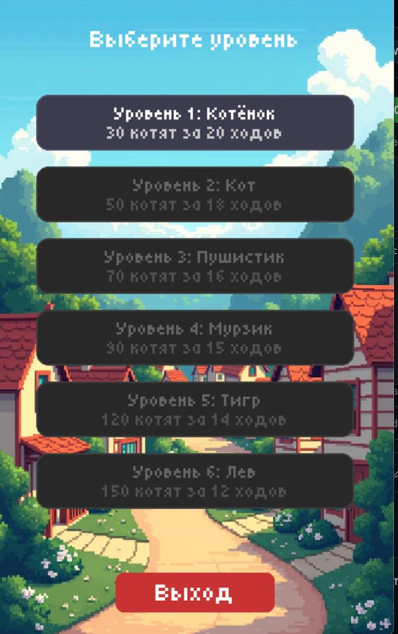
В этой игре есть множество различных уровней, которые будут делиться на разные уровни сложности. Если игрок проходит уровень той или иной сложности, то он получает награду в виде определенного количества монеток

Slide 9
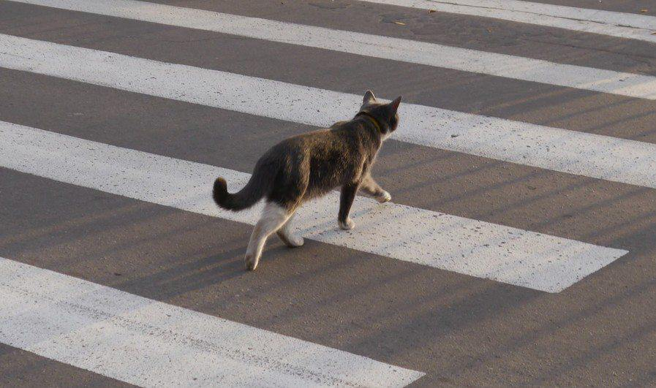
КОТИК ПЕРЕХОДИТ ДОРОГУ

Slide 10
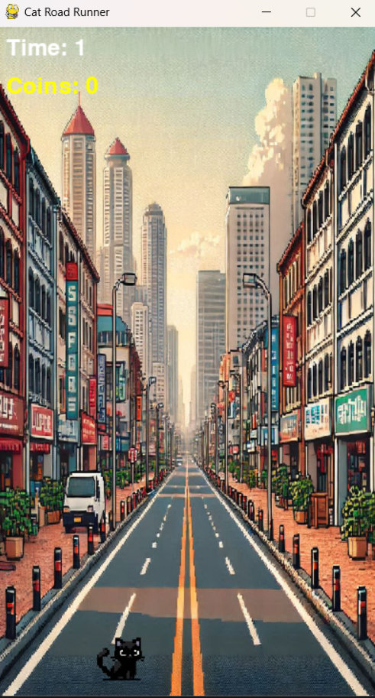
Котик переходит дорогу - игра, где игрок будет играть за маленького чёрного котика, который по несчастью вышел на оживлённую дорогу.
Главная задача игры состоит в том, что нажимая на стрелки клавиатуры, игроку предстоит уворачиваться от машин

Slide 11
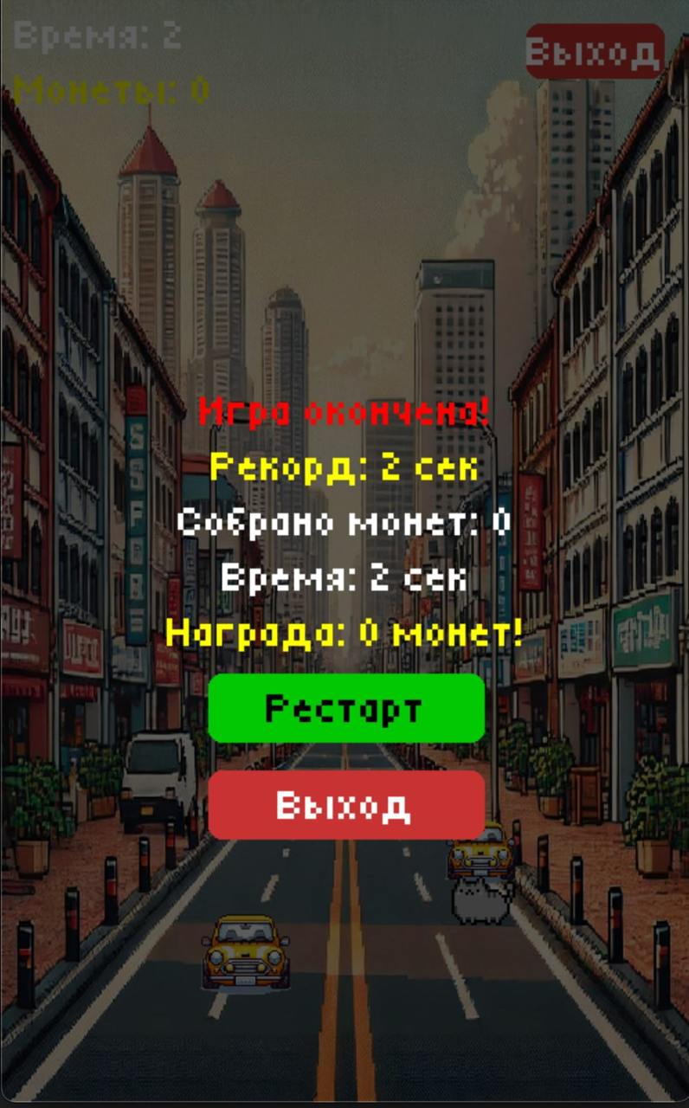
В это время котику может попасть монетка которую он, рискуя, имеет возможность собрать.
Задача игры:
Собрать как можно больше монет
Управление:
Стрелки лево право

Slide 12
Графика игры
Игра выполнена в стиле пиксель-арт. Что включает в себя:
Различные скины котиков (включая анимированные)
Красивые фоновые изображения
Приятные визуальные эффекты
Различные анимированные элементы
Приятное восприятие

Slide 13
В заключении можно сказать, что эта игра будет очень полезна. Пользователь, играя в игру, может снять стресс и расслабиться. Игра улучшает моторику и концентрацию. Также она отвлекает игрока от негативных мыслей и дает ему получить только позитивные эмоции. Мини-игры позволяют полностью погрузиться в этот проект. Хотя котокликер может показаться простой и незатейливой игрой, он имеет свои преимущества и может принести пользу человеку

Slide 14
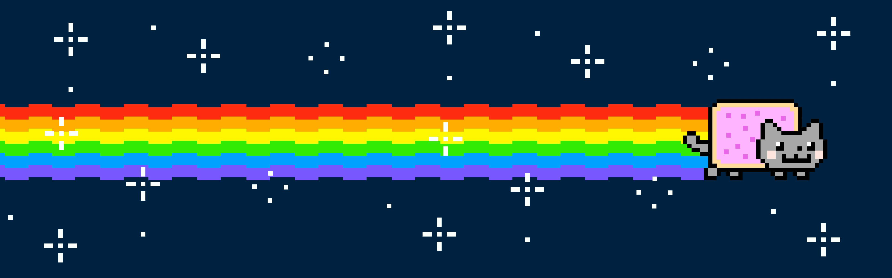
СПАСИБО за внимание!

